Slide 1
Муниципальное бюджетное дошкольное образовательное учреждение
Центр развития ребенка – детский сад №10 «Лесная сказка»
МЕЛКАЯ МОТОРИКА РУК КАК СРЕДСТВО
РАЗВИТИЯ РЕЧИ У ДЕТЕЙ 3-4ЛЕТ
(на примере кружковой деятельности «Якутия – край мой родной»)
Нутчина Алена Афанасьевна, педагог-психолог

Slide 2
АКТУАЛЬНОСТЬ
Вопрос развития речи у детей по-прежнему остается актуальным на сегодняшний день. Хорошая речь – главное условие всестороннего развития детей.
Одним из факторов речевого развития ребенка является уровень развития его мелкой моторики. Сформированность навыков мелкой моторики руки имеет важное значение для общего физического и психического развития ребенка.
Развитие мелкой моторики рук по средством природных материалов, которая способствует изучению родного языка является на сегодняшний день актуальным вопросом.

Slide 3
Цель проекта: развитие мелкой моторики рук у детей 3-4 лет, оказывающей благоприятное влияние на развитие речи у детей, развитие зрительно-пространственной координации, активизация познавательной и речемыслительной деятельности, знакомство с окружающим миром родного края, развитие родной речи.
Задачи проекта:
Использовать разнообразные виды художественной деятельности, их интеграция в целях повышения эффективности образовательного процесса;
Обогащать представления детей о традициях своего народа, как основа развития речи, развивать умение высказываться образно и связно;
Развивать психические функции:
- слухового, зрительного восприятия, внимания, памяти;
- психомоторики: ручной, пальчиковой, мимической.
- овладевать простейшими техническими приемами работы с
- различными материалами;
4. Формировать умения и навыки, необходимые для создания творческих работ;
5. Воспитывать положительное отношение ребенка к сотрудничеству со взрослыми, с детьми, к собственной деятельности, ее результату.

Slide 4
Методы и приёмы:
Создание игровой ситуации;
Метод обследования и наглядности, рассматривание картин, готовых поделок, изделий;
Словесный (беседа, художественное слово, и т.д.);
Практический (самостоятельное выполнение детьми изделий, использование различных материалов);
Проблемно-мотивационный;
Метод «Подмастерья» (взаимодействие педагога и ребёнка в творческом процессе).

Slide 5
В кружковой деятельности выделили следующие направления работы:
1. Работа с ребенком, работа, с различными технологиями, материалами по развитию мелкой моторики рук у детей 3- 4 лет;
2. Работа с родителями, где применяются различные методы просветительской работы по развитию мелкой моторики рук у детей.

Slide 6
1. Работа с детьми
Календарно-тематическое планирование кружка:
«Якутия – край мой родной»
Цель работы с детьми: развитие мелкой моторики рук у детей 3-4 лет, оказывающей благоприятное влияние на речевое развитие детей, развитие зрительно-пространственной координации, активизация познавательной и речемыслительной деятельности, развитие творческих способностей.
Сентябрь | Күһүҥҥү киһи күлбүтүнэн Цель:Знакомство осенним урожаем природы и выращенный руками человека, рисование пальчиками как средство развития мелкой моторики рук
 | IНеделя | II Неделя | III Неделя | IV Неделя
 | «Дьэдьэн» | «Ыаҕайалаах отон» | «Тэллэй» | «Оҕуруот аһа»
Октябрь | От-мас Цель: Знакомство с растениями родного края. Работа с природным материалом как средство развитие мелкой моторики рук и развитие речи путем повторения новых слов
 | IНеделя | II Неделя | III Неделя | IV Неделя
 | «Кыһыл (хара) хаптаҕас» | «Хатыҥ» | «Рябина» | «Харыйа»

Slide 7
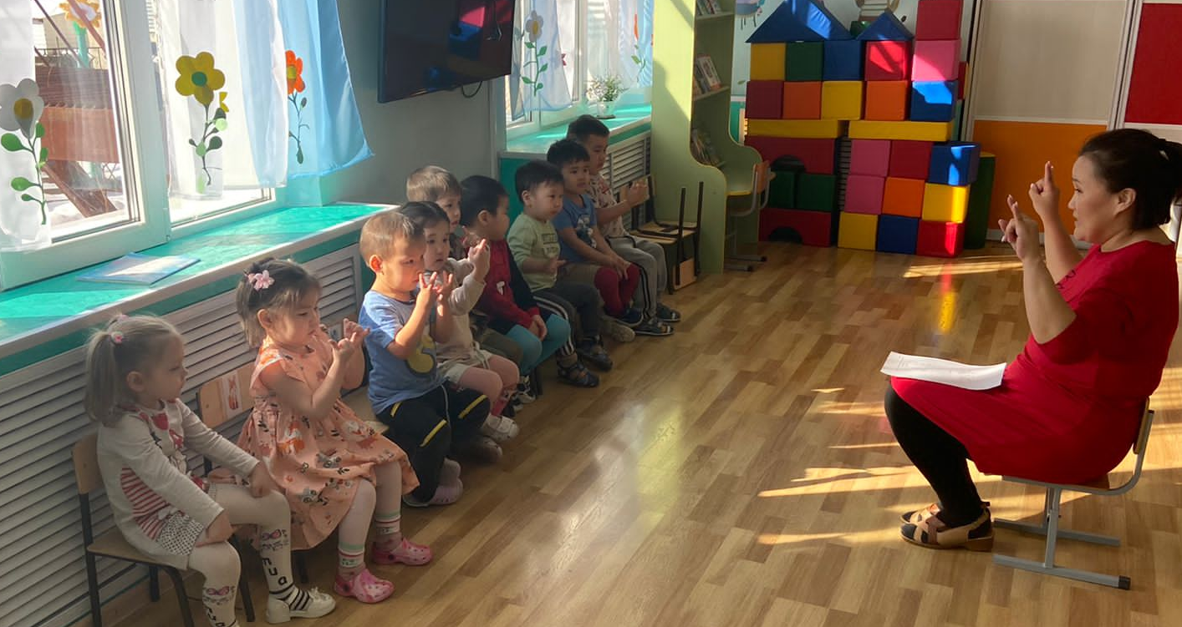
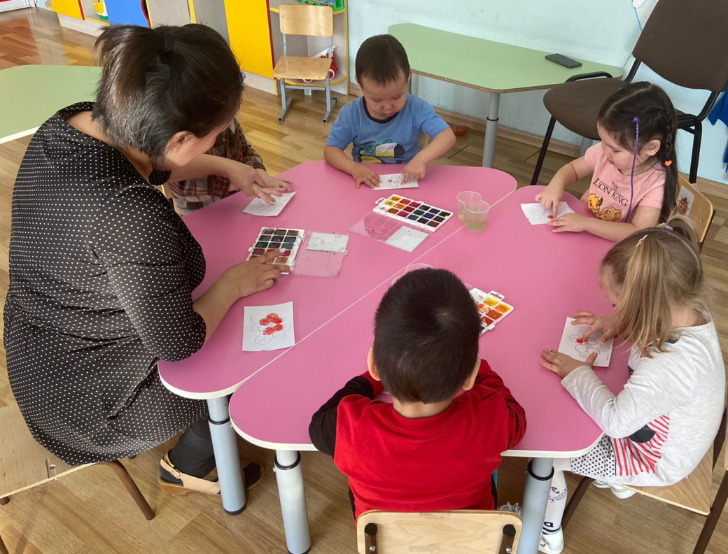
Рисование на бумаге пальчиками:
знакомство с материалами (краски, ручки и бумага);
рисование пальчиковыми красками (вместе с другими детьми) (правила рисования: мыть руки после работы, не пачкать детей и окружающее и т.д.);
Кинезиологические упражнения:
Развитие межполушарного взаимодействия;
Развитие мелкой моторики;
Развитие интеллектуальных и творческих способностей;
Развитие способностей к обучению и усвоению информации, речи и т.п.

Slide 8
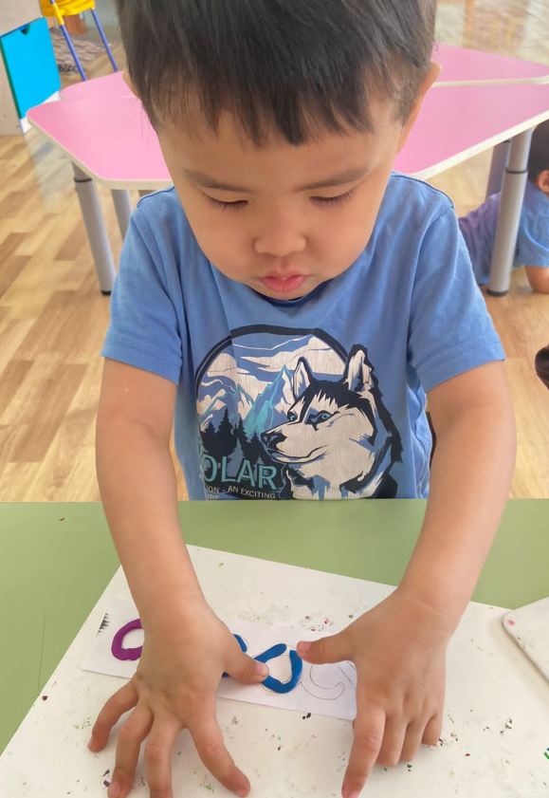
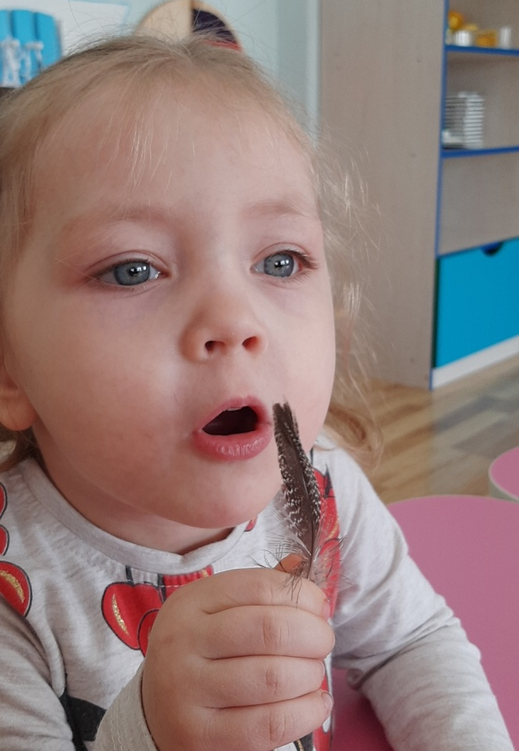
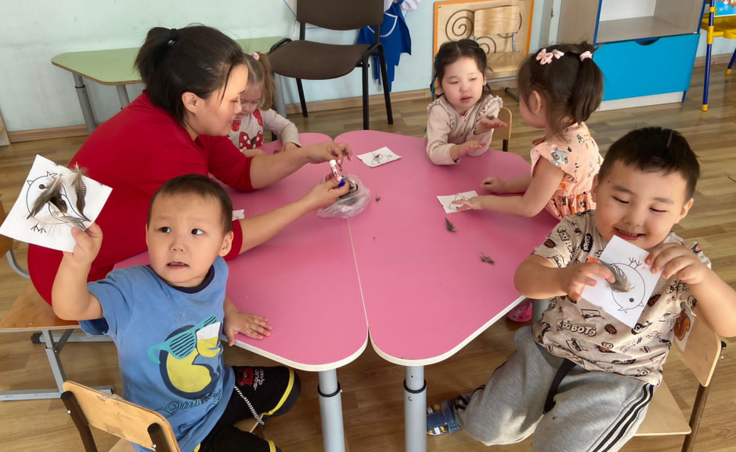
Аппликация
знакомство с материалом (бумага цветная, клей, ножницы и др. материалы);
приклеивание готовых деталей.
Лепка из пластилина
знакомство с материалом (пластилин);
простейшие приемы работы с пластилином (разминание, катание колбасок, шариков, отщипывание).
Дыхательная гимнастика:
Для укрепления дыхательной мускулатуры;
выработать сильную, плавную, длительную, ротовую струю.

Slide 9
2. Работа с родителями
План работы с родителями в рамках кружковой деятельности
Месяц | Вид работы
Сентябрь | Родительское собрание. Знакомство с родителями и просветительская работа по работе кружка «Якутия – край мой родной»
Октябрь | Мастер-класс «Пальчиковая гимнастика рук как развитие мелкой моторики у детей». Цель: Просветительская работа для родителей с практическими элементами о пользе пальчиковой гимнастики как средство развития мелкой моторики рук у детей
Ноябрь | Просветительская работа для родителей «Польза природных материалов в развитии мелкой моторики рук ребенка». Цель: знакомить родителей с природными материалами как средство мелкой моторики рук у детей и как их правильно использовать (Приложение 9).

Slide 10
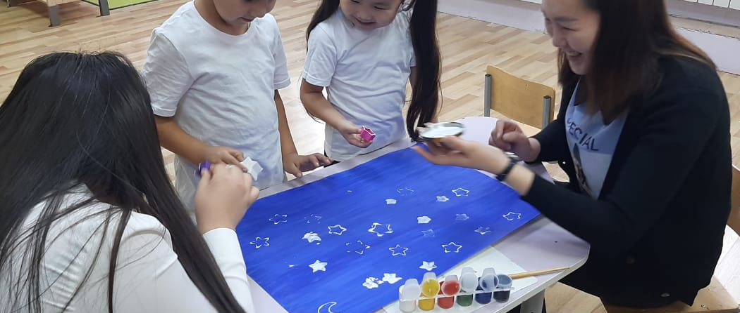
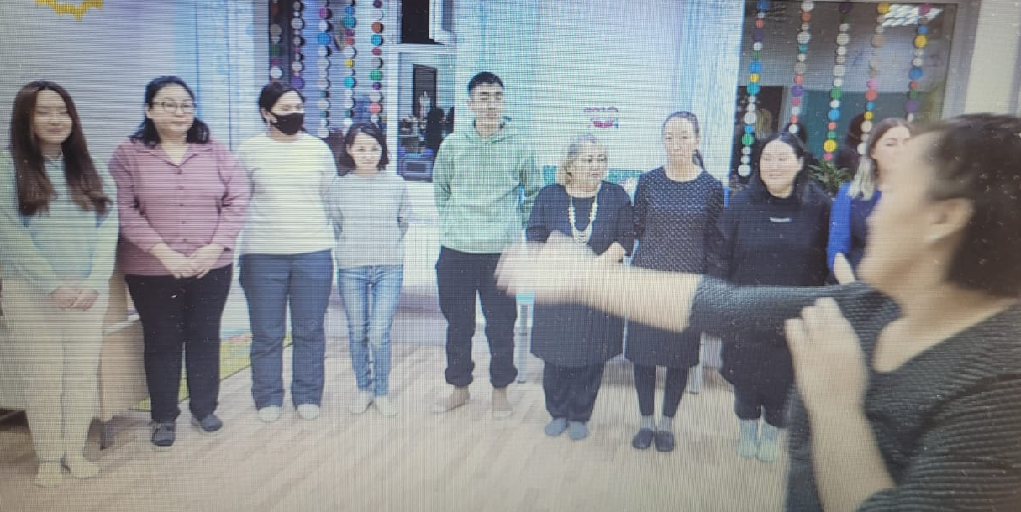
Мастер – класс совместно с детьми «Изотерапия как способ развития мелкой моторики рук у детей».
Цель: взаимодействие родитель-ребенок-педагог, показать как изотерапия влияет на физическое и эмоциональное развитие ребенка.
Родительское собрание.
Знакомство с родителями и просветительская работа по работе кружка «Якутия – край мой родной»

Slide 11
ЗАКЛЮЧЕНИЕ
Эффективность кружковой работы для детей 3-4 лет показывает положительную динамику развития мелкой моторики рук как средство развития речи у детей. Дети учатся координировать движения пальцев и кистей рук, производить их более синхронно и слаженно, в нужном темпе, правильно распределять мышечную активность. Движения мелкой моторики становятся более автоматизированными. Расширяется активный словарный запас.

